Slide 1


WorkShop Agile
Día 2

Slide 2










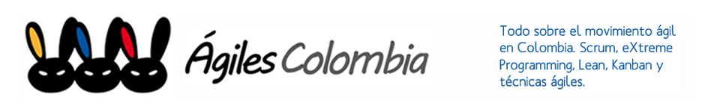
Rene Ome
erbermeo@stefanini.com
Erwin.ome@experian.com

Slide 3

Construir Torre

Slide 4
Como se construían los Proyectos

Slide 5
El Software lo hacen las Personas
No maquinas

Slide 6
Equipos de Alto Rendimiento

Slide 7
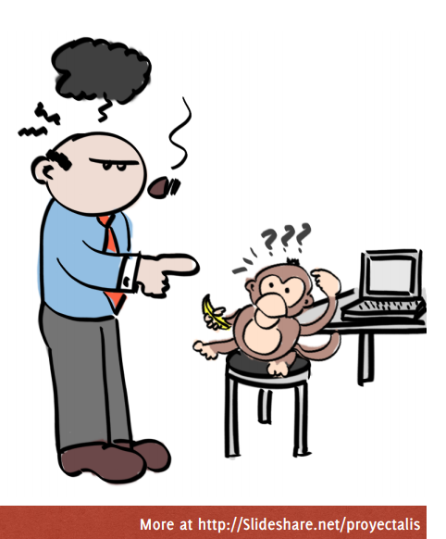
Management 1.0
“Ordeno & Controlo” Jerarquías Bonos e incentivos Control de costes y de productividad

Slide 8
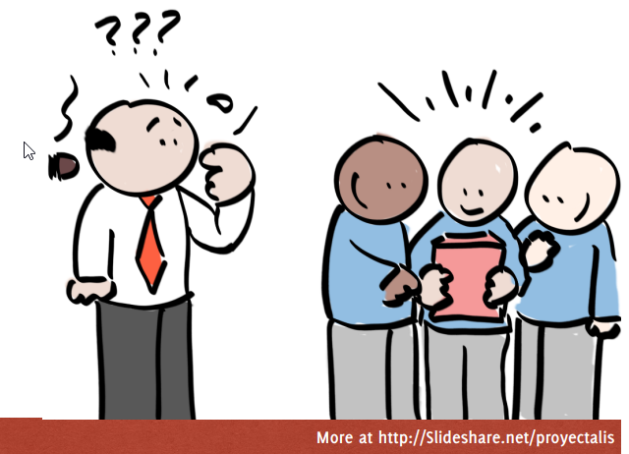
Management 2.0
“¡Hagamos como ellos!”
Herramientas, roles, procesos… Siguen jerarquía, predictibilidad, control… “Todo lo seguimos haciendo Igual”, “Agilidad Cosmética”

Slide 9
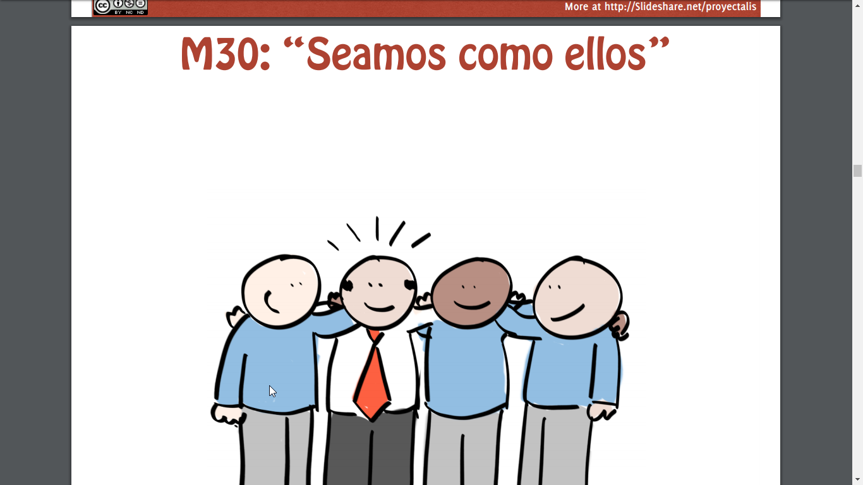
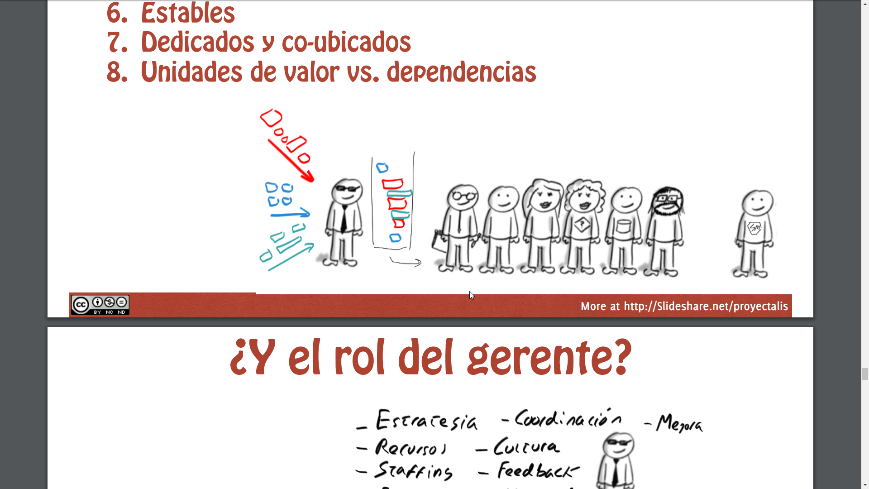
Management 3.0
Equipos de Alto Rendimiento
Medianos
Cross-funcionales
Auto-organizados
Punto único de entrada
Orientados a producto final
Estables
Dedicados y co-ubicados
Unidades de valor vs. dependencias

Slide 10







Marco Safe - Experian
Scrum of Scrum
PO Sync
PROGRAM
System
Architect
Product Management
Business Owner
RTE
System Demo
System Demo
PI Planning
System Demo
Inception
Iteration
Iteration
Iteration
Inspect And Adapt
TEAM
Reunion Arquitectura
Planing
Planing
Planing
Innovation and planning
Scrum Master
Refinamiento HU
Execute
Execute
Execute
Daily
Daily
Daily
Dev Team
Review
Review
Review
Product Owner
Retrospective
Retrospective
Retrospective
Program Increment (PI)

Slide 11














Resumen Ceremonias
PROGRAM
Inception
Refinamiento HU
PI Planing
Scrum of Scrum
PO Sync
System Demo
Inspect and Adapt
TEAM
Reunion Arquitectura
Iteration Planning
Iteration Execute
Iteration Review
Iteration Retrospective
Innovation and Planing
Daily

Slide 12
Roles
PROGRAM
Business Owner
Product Management
RTE
System
Architect
TEAM
Dev Team
Scrum Master
Product Owner
* Dar Clic en Imagen para mas detalle

Slide 13


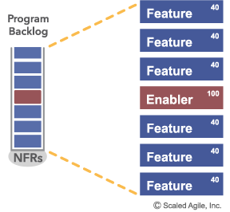







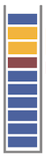

Artefactos
PROGRAM
Feature
Enabler
Backlog Feature
Program Board
Objetivos PI
Mapa Riesgos PI
Plan PI
TEAM
Definition of Ready
Definition of Done
Historias de Usuario
Iteration Backlog
MPV

Slide 14
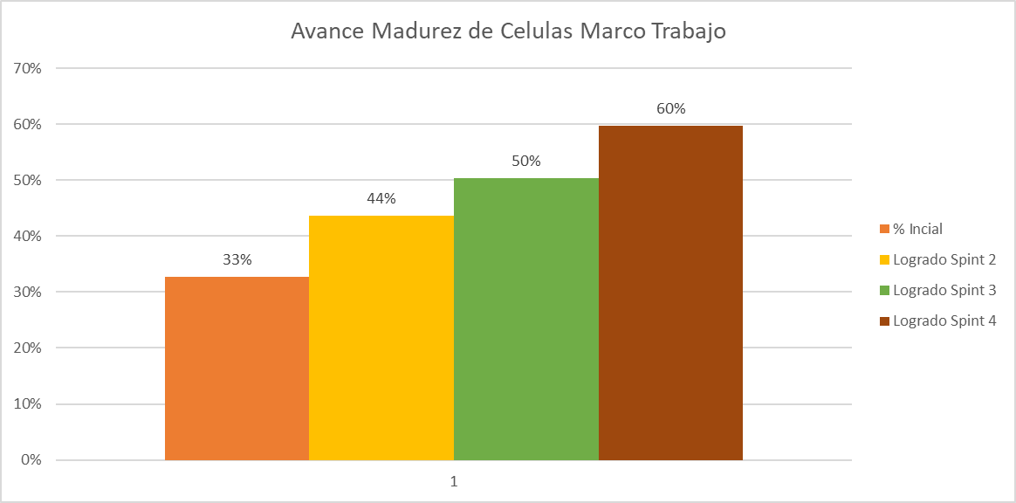
Quick Wins

Slide 15
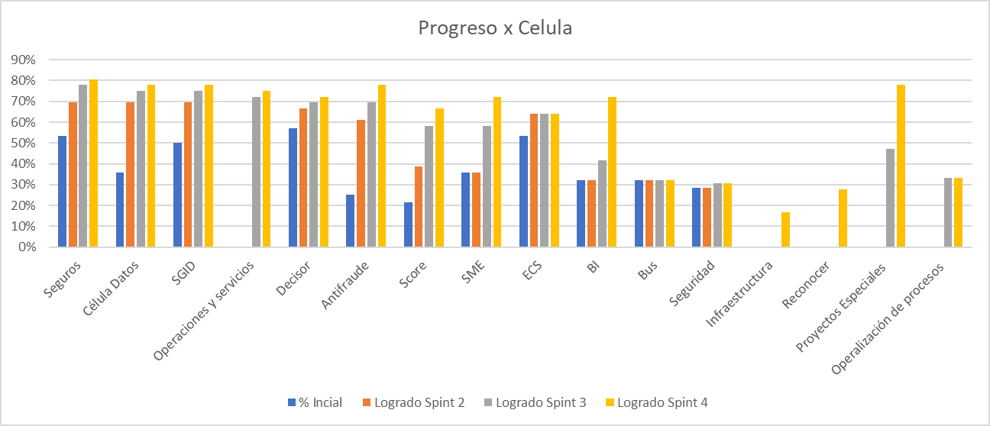
Quick Wins

Slide 16
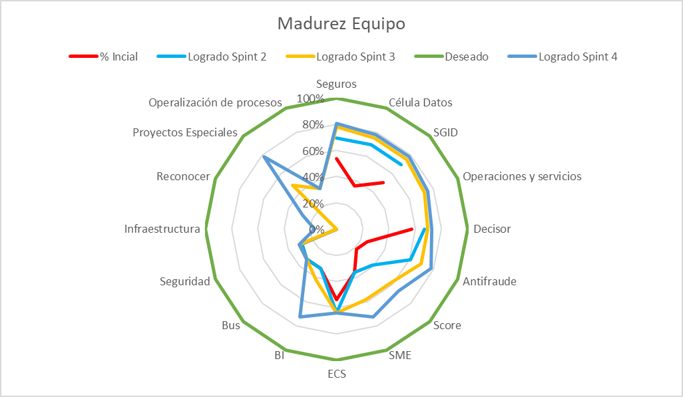
Quick Wins

Slide 17
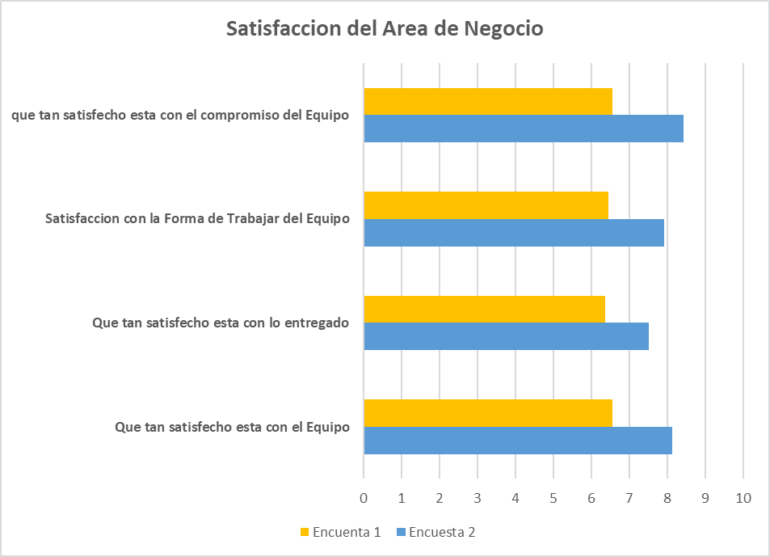
Quick Wins

Slide 18
Quick Wins
Célula Seguros
Célula Score
Célula Operaciones y Servicios
Célula Antifraude
El producto Fraudex batch es una aplicativo que permite la detección de fraude de un lote de solicitudes de crédito a consultar. Se implementaron 2 clientes estratégicos Davivienda y Bancolombia.
Célula Operaciones y servicios
El producto Fraudex batch es una aplicativo que permite la detección de fraude de un lote de solicitudes de crédito a consultar. Se implementaron 2 clientes estratégicos Davivienda y Bancolombia.
Arche Score: la fase 1 se encuentra en producción y se tienen 2 clientes en backtesting. Para el PI2, Se logro viabilizar la inclusión de la georreferenciación en arche score usando el motor de decisor.
Acierta Master: Se tienen ya varios clientes de la magnitud de Colsubsidio y Falabella en producción, y la acogida del score ha sido tal que bancos como Colpatria, Tuya y BBVA desean que se les estimen personalizados para usar acierta Master. A Nivel de Experian se quiere ofrecer Acierta master como un valor agregado, lo que implica ampliar las capacidades del score
La inclusión de históricos de 12 meses dentro del motor de decisor el Score PJ. Para el cliente Allianz, El Tiempo de implementación fue de 1,5 Meses.
se creó el producto Validador de ingresos, el cual es un producto que permite identificar el salario base de una persona. El cliente que utiliza el MVP1 es cooperativa financiera de Antioquia (CFA)
Célula Proyectos Especiales
Célula SaaS & Digital
Célula SME
WAP Decommission – Realizamos la decommission de 65 clientes, lo que represento para la compañía el cierre de diferentes vulnerabilidades de seguridad. Así mismo realizamos la activación por cada uno de estos clientes, de nuevos usuarios en nuestro portal web.
se trabajó la iniciativa “Huellas de consulta”, la cual consiste en la agrupación de las Huellas Batch. El cliente que utiliza el MVP1 es Bancolombia
se construyó el producto PrestaClic, un nuevo producto que permite que realiza una valoración de riesgo crediticio para persona natural, enfocado en microcrédito. En este proyecto se desarrolló la facturación tipo prepago de productos. Los clientes que están utilizando el producto son los siguientes: comercializadora nava del sur
Célula Datos
PI1 de los proyectos de Marcación TEC y Reglas Validación se realizaron despliegues a producción funcionales e incrementales permitiendo así contar con versiones productivas y que pueden ser utilizadas por los demás productos sin tener que esperar a la terminación de todo el proyecto
Célula Datos
en el proyecto de reglas validación se logró identificar cambios en los requerimientos del proyecto desde la primera iteración dado que se tuvo una versión demostrable donde se corrigió y aclaró prontamente la necesidad del usuario
Célula SaaS & Digital
T4C , se desarrolló un producto de originación digital para hacer pre validación de crédito vía SMS. Actualmente en producción con dos clientes realizando transacciones (Yanbal y Chevyplan)

Slide 19
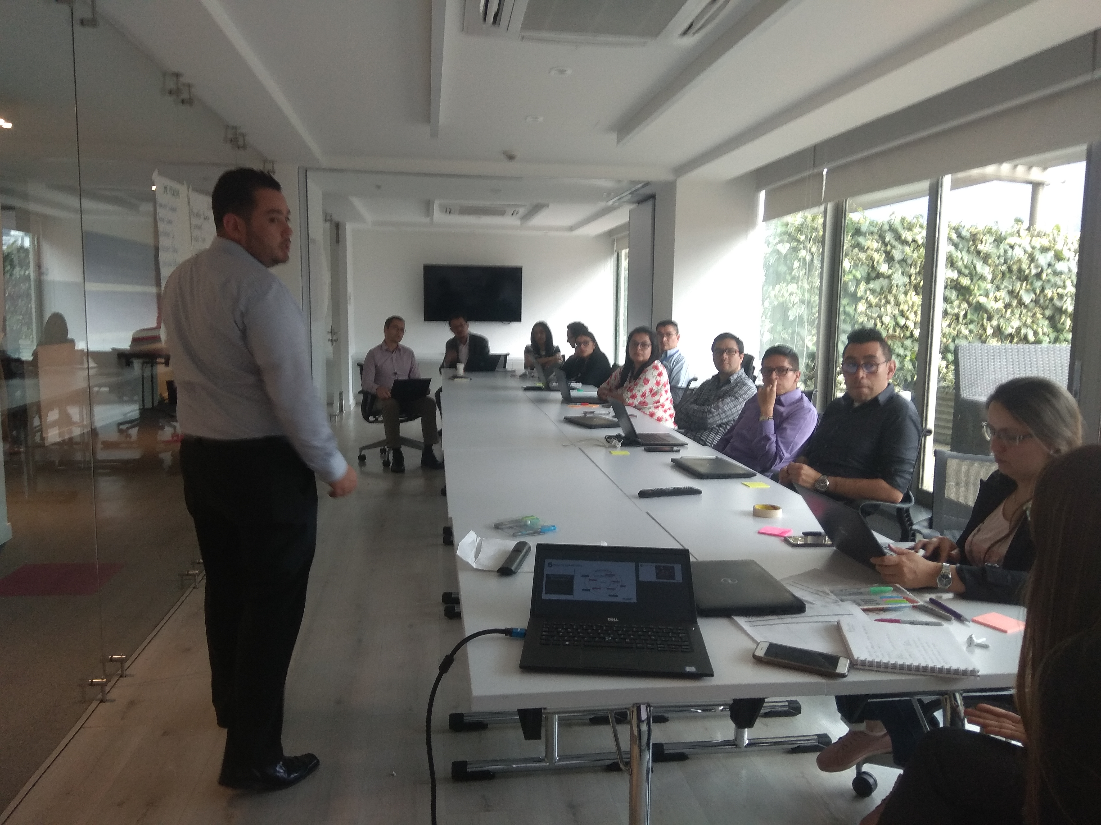
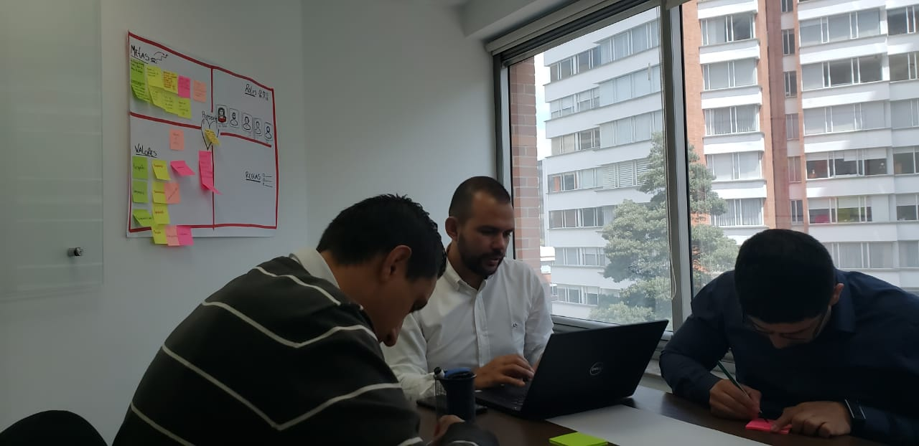
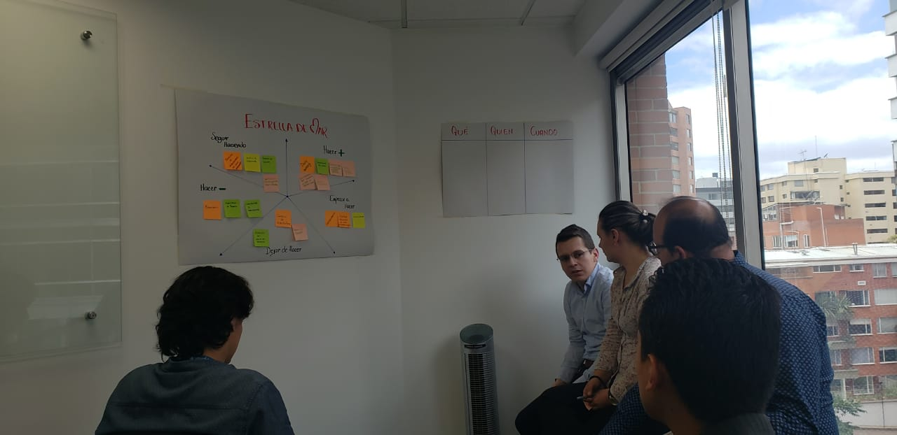
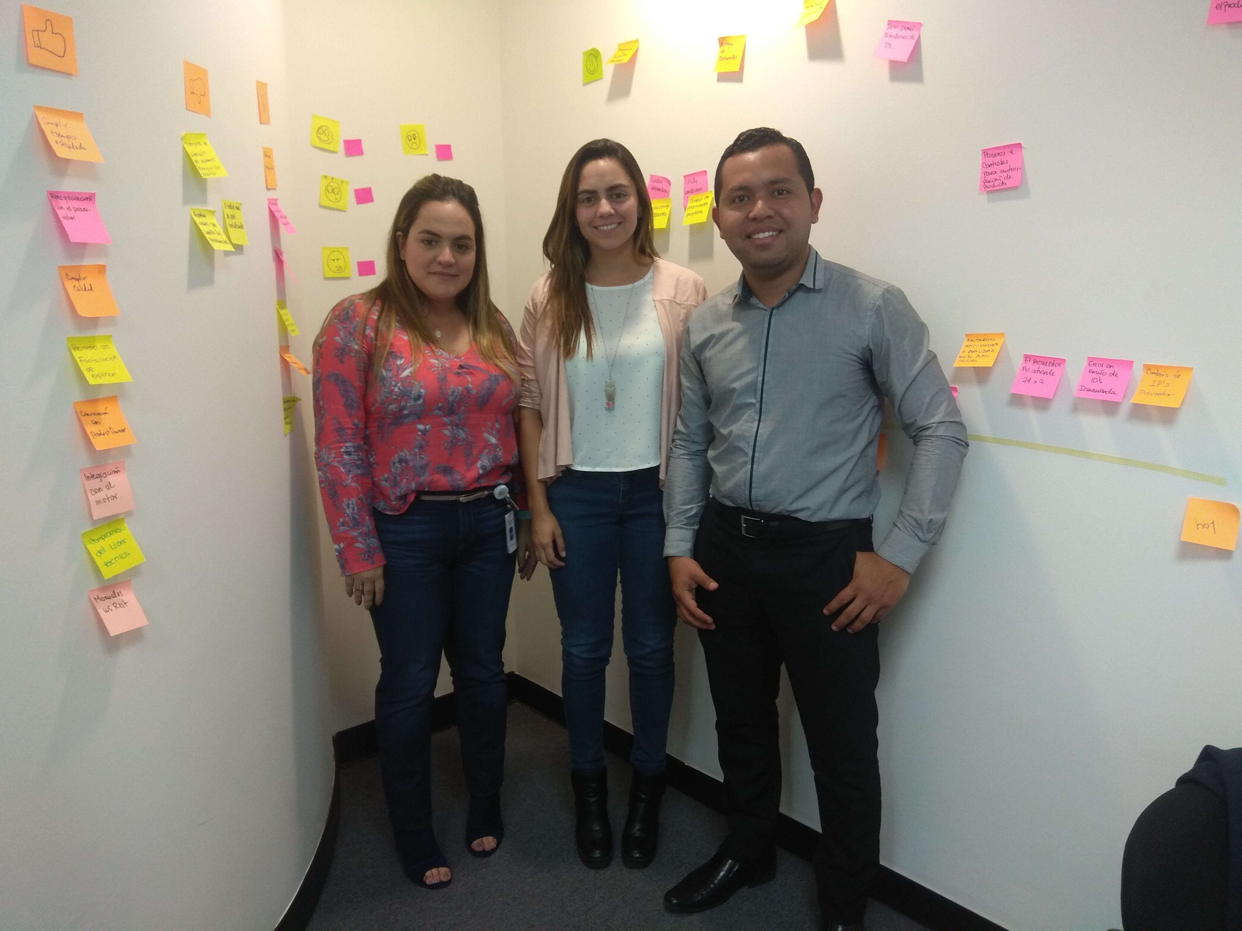
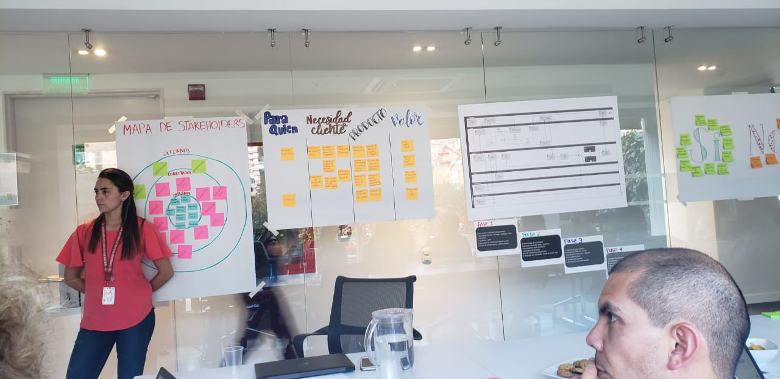
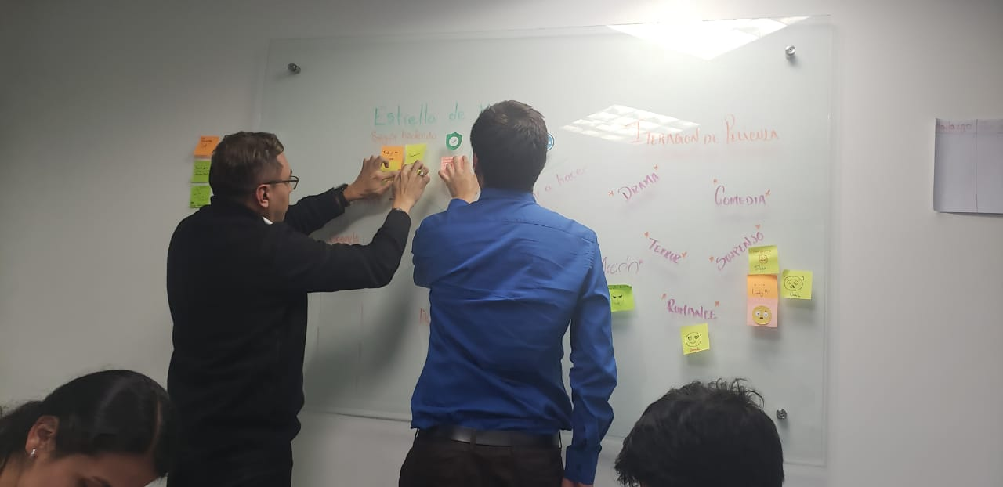
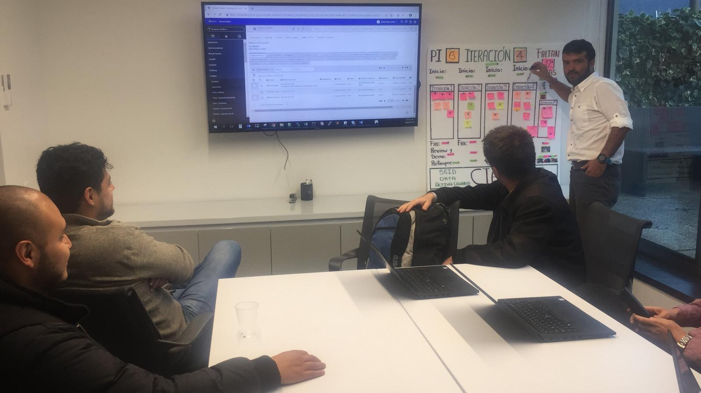
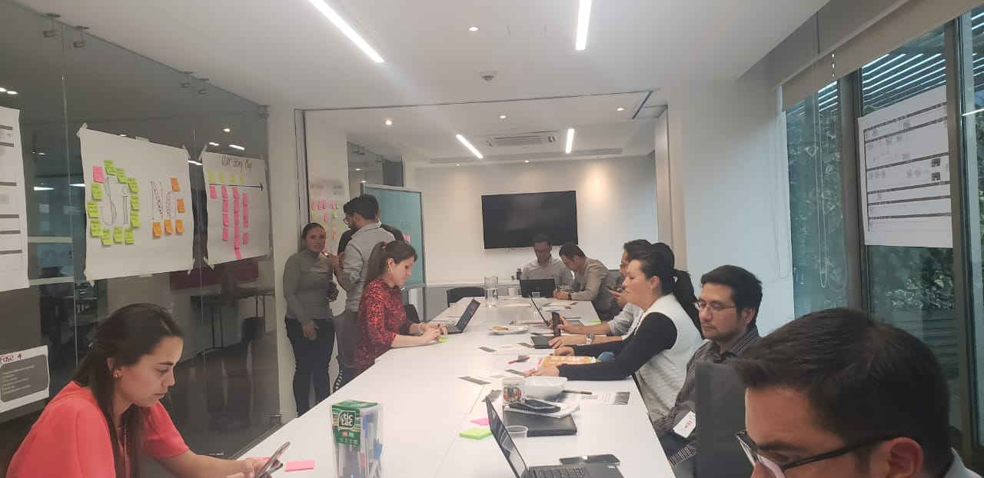
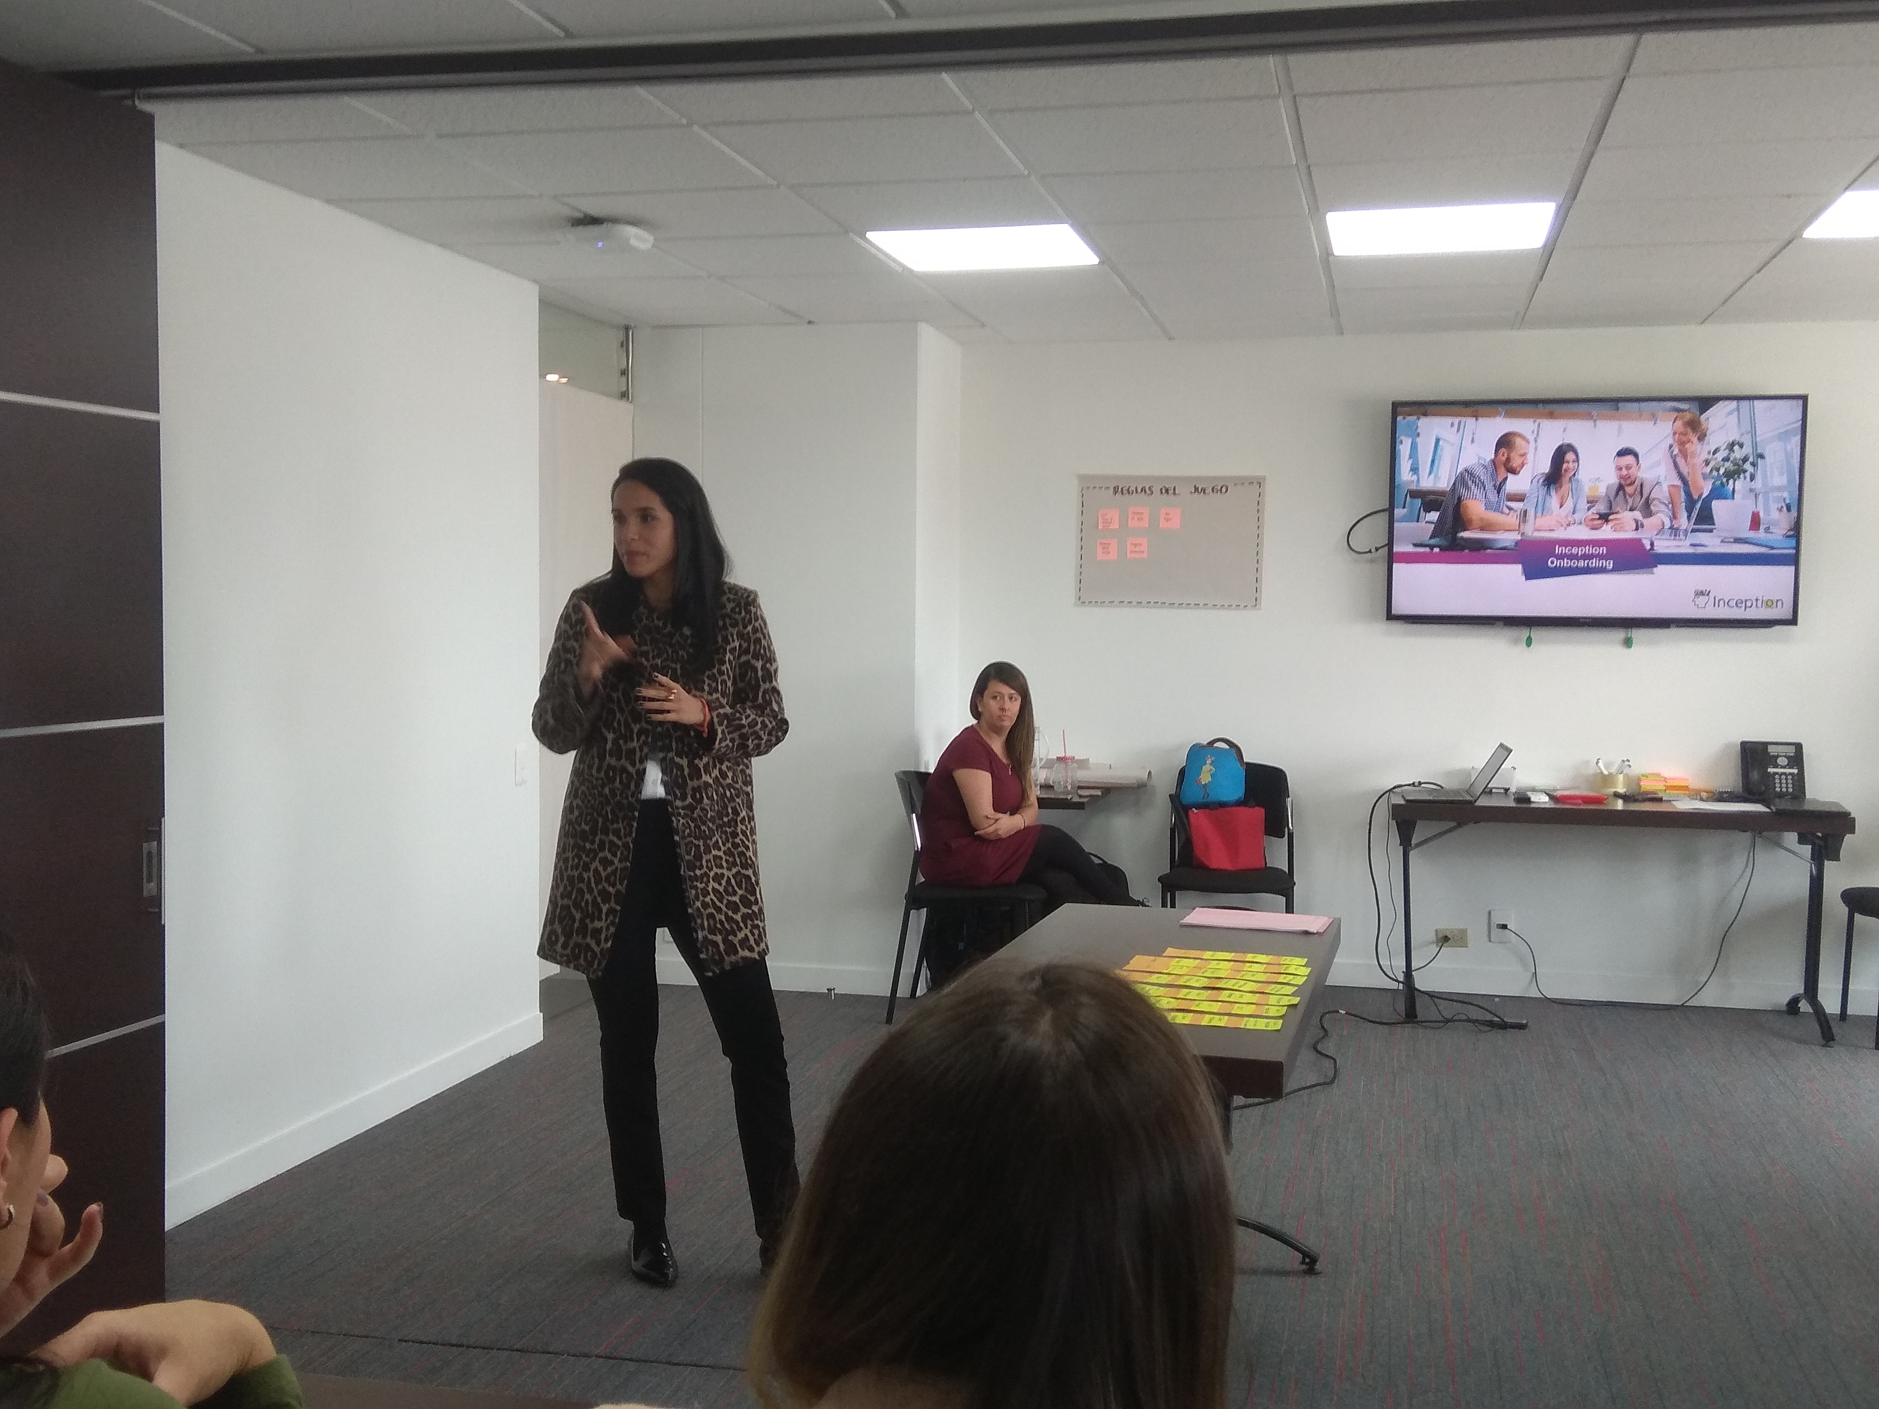
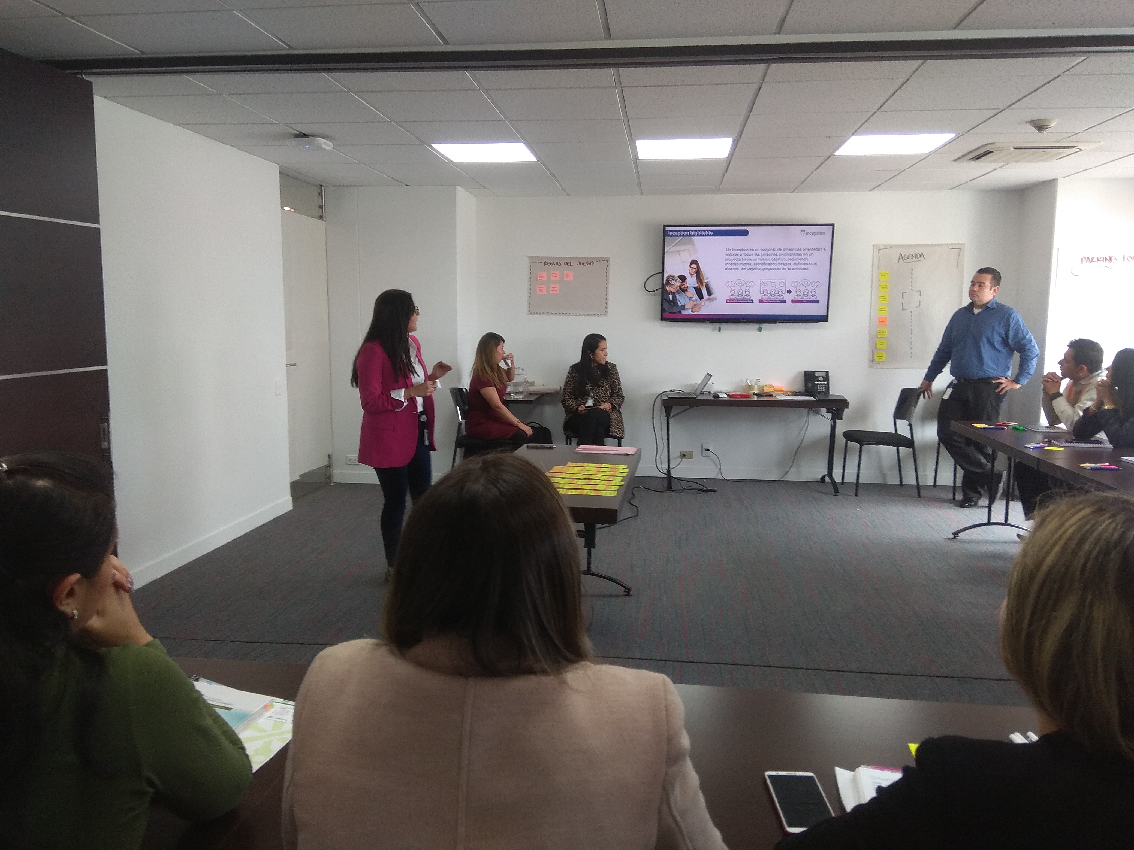
Quick Wins

Slide 20
Quick Wins
Scrum Master Célula CIAA
Proveedor ST&T

